Slide 1
Le commerce extérieur de la France dans le secteur bovin
Vincent Chatellier INRA, SMART-LERECO (Nantes)

Slide 2
Introduction
Objectifs
Mesurer l’évolution des échanges du secteur bovin français sur longue période (2000-2015), tant en volume qu’en valeur
Discuter de la solidité de nos débouchés et des jeux concurrentiels à l’œuvre entre les Etats membres de l’UE
Segmenter au sein du « secteur bovin » ce qui relève des animaux vivants de la viande bovine
Outils statistiques utilisés
Travaux OCDE et FAO
Echanges extra-UE et intra-UE des Etats membres (base Comext)

Slide 3
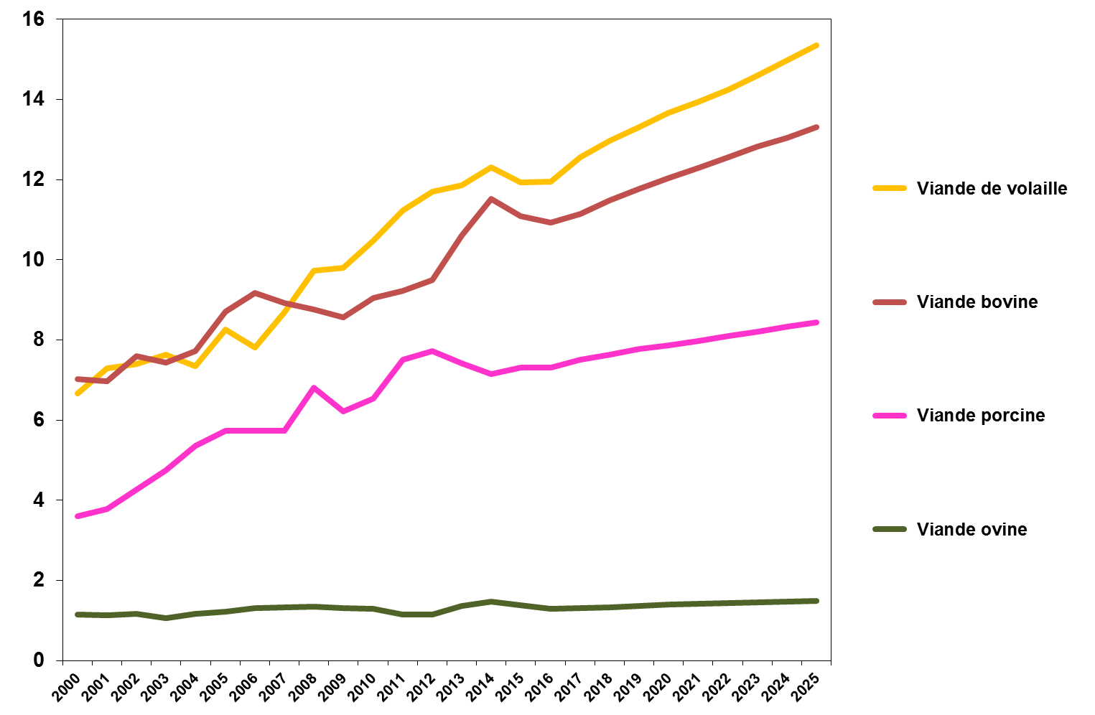
Le commerce mondial en viande bovine (en million de tonnes)
Hors commerce intra-UE
FAO-OCDE

Slide 4
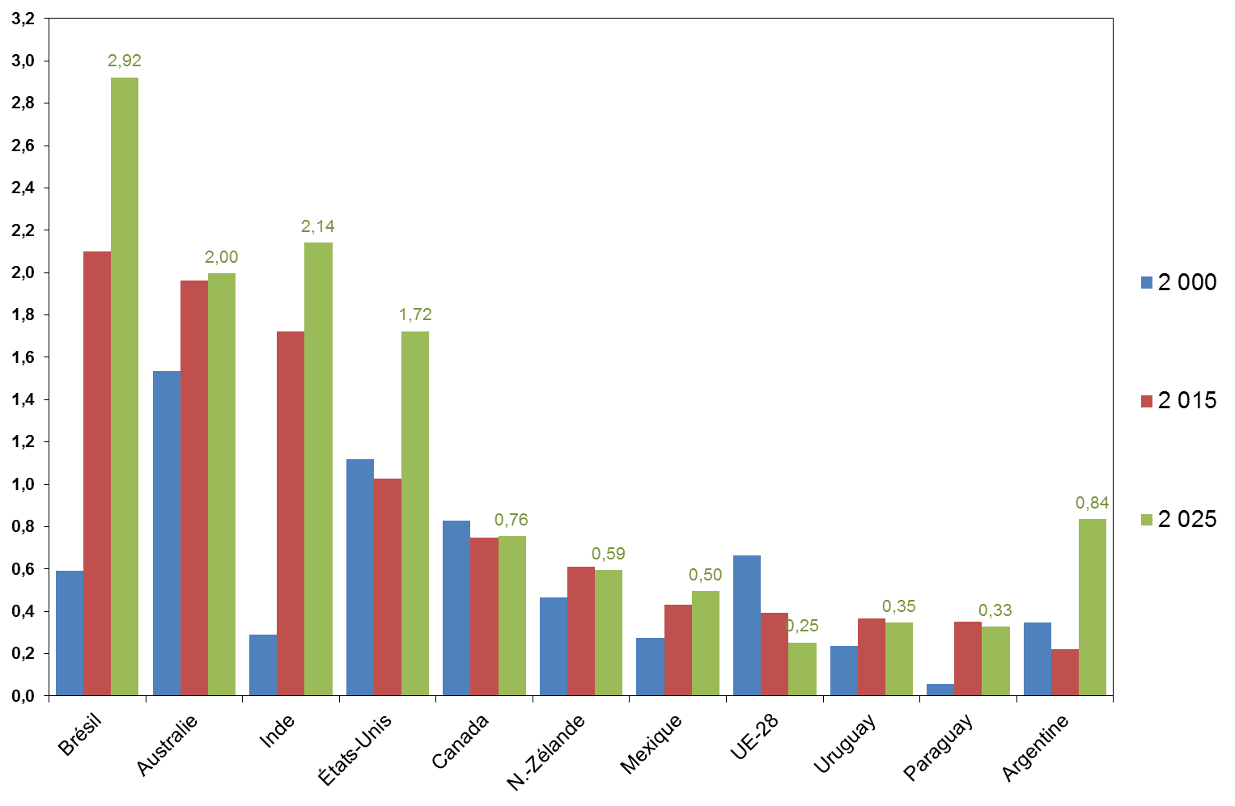
Le principaux exportateurs mondiaux de viande bovine (Million de tonnes)
Hors commerce intra-UE
FAO-OCDE

Slide 5
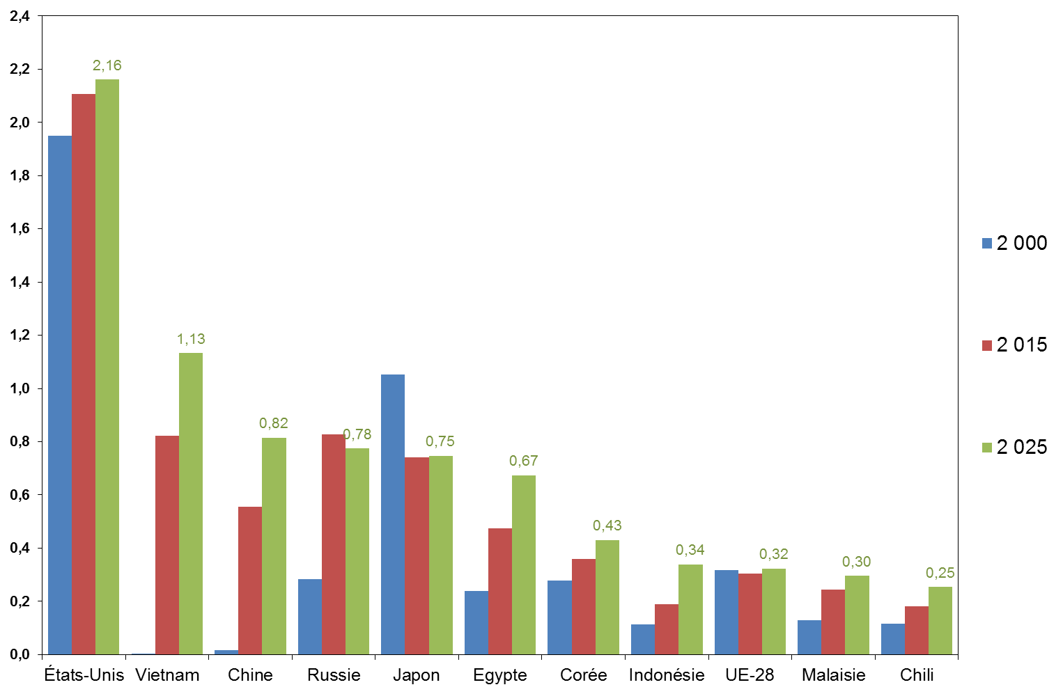
Le principaux importateurs mondiaux de viande bovine (Million de tonnes)
Hors commerce intra-UE
FAO-OCDE

Slide 6
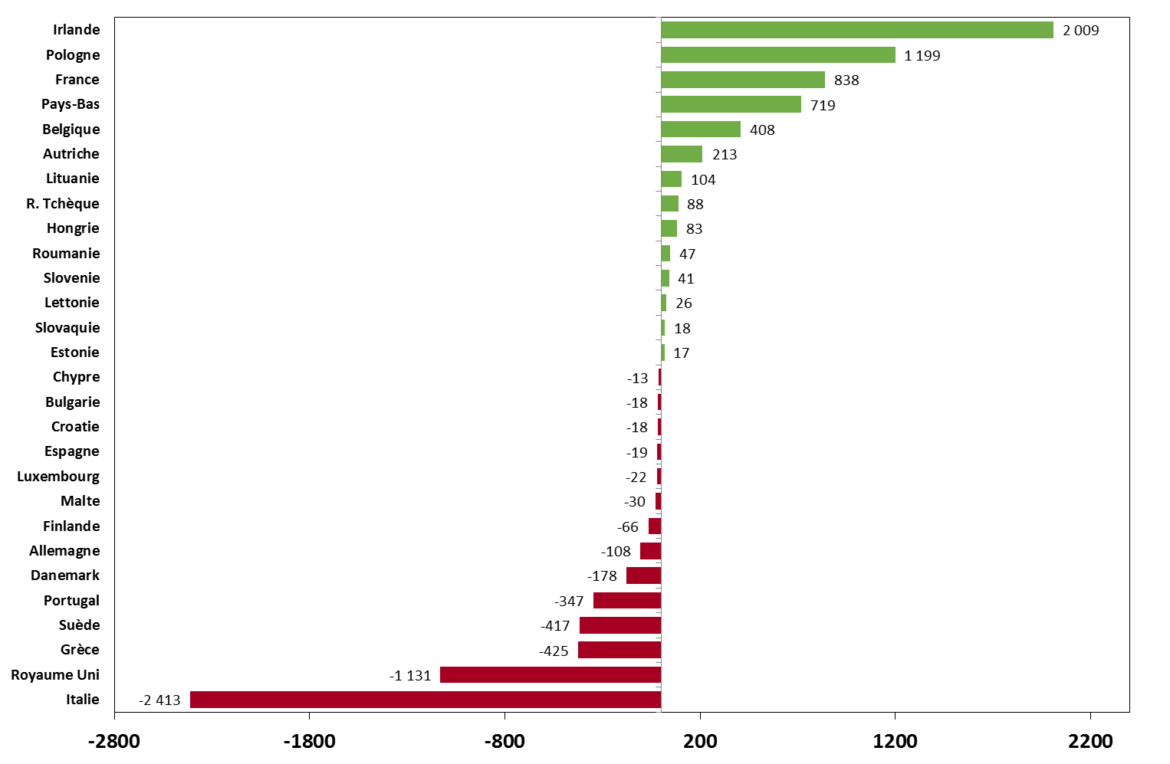
La balance commerciale des Etats membres de l’UE dans le secteur bovin* (Million d’euros en 2015)
(*) Secteur bovin = viande bovine + Bovins vivants
INRA, SMART-LERECO, d’après Comext

Slide 7
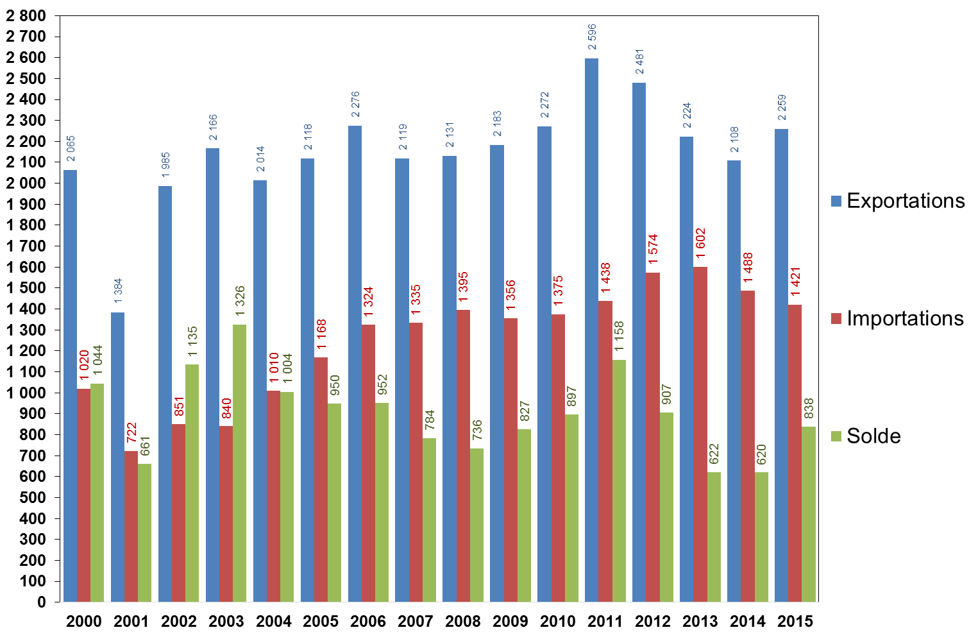
Les échanges de la France dans le secteur bovin* (Million d’euros courants, 2000 à 2015)
(*) Secteur bovin = viande bovine + Bovins vivants
INRA, SMART-LERECO, d’après COMEXT

Slide 8
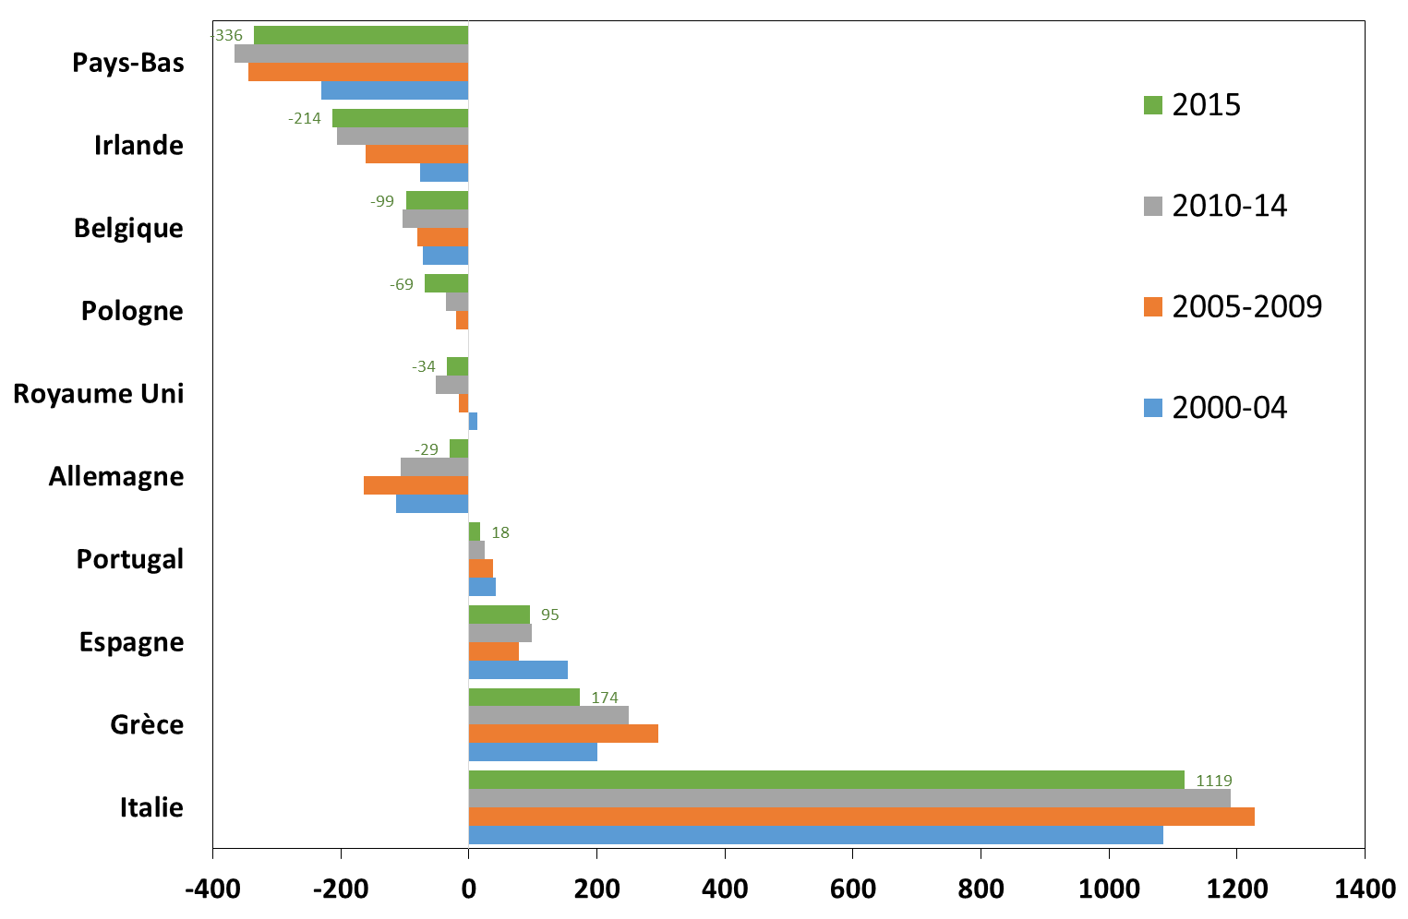
Le solde commercial de la France dans le secteur bovin* (Million d’euros courants, 2000 à 2015)
(*) Secteur bovin = viande bovine + Bovins vivants
INRA, SMART-LERECO, d’après COMEXT

Slide 9
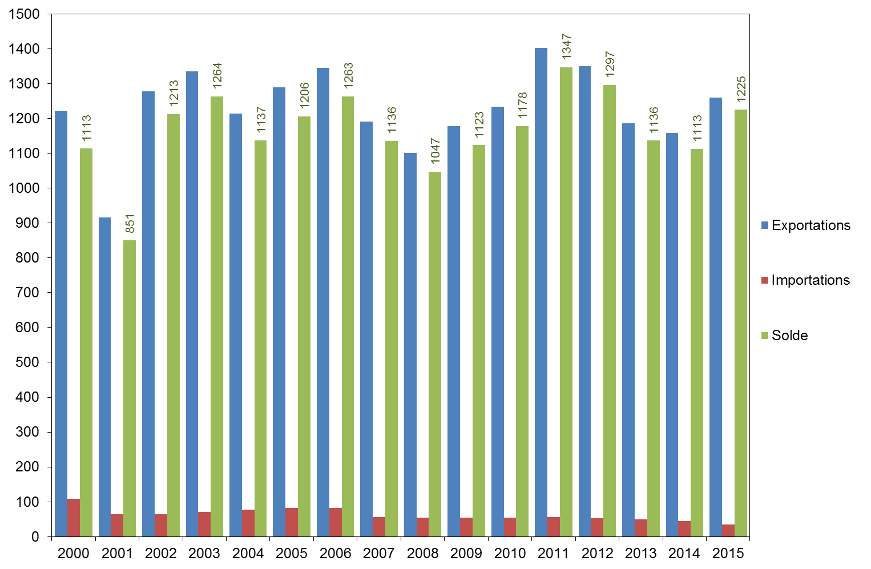
Les échanges de la France en bovins vivants (Million d’euros courants, 2000 à 2015)
INRA, SMART-LERECO, d’après COMEXT

Slide 10
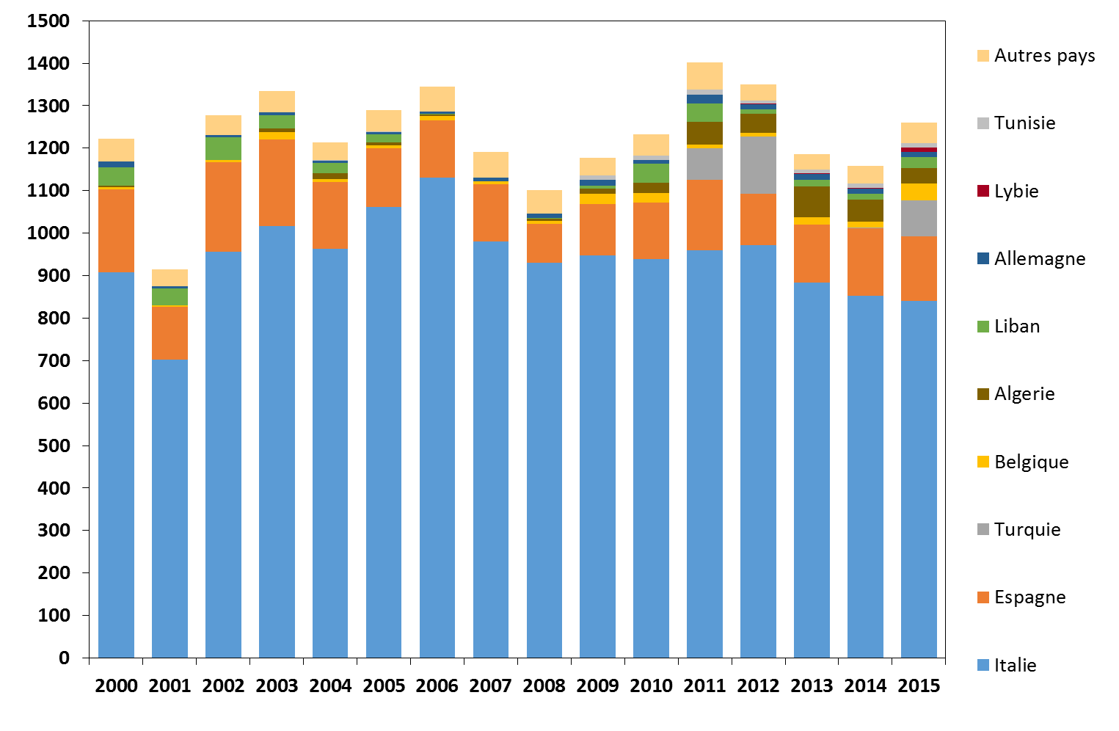
Les clients de la France en bovins vivants (Million d’euros courants, 2000 à 2015)
INRA, SMART-LERECO, d’après Douanes Françaises

Slide 11
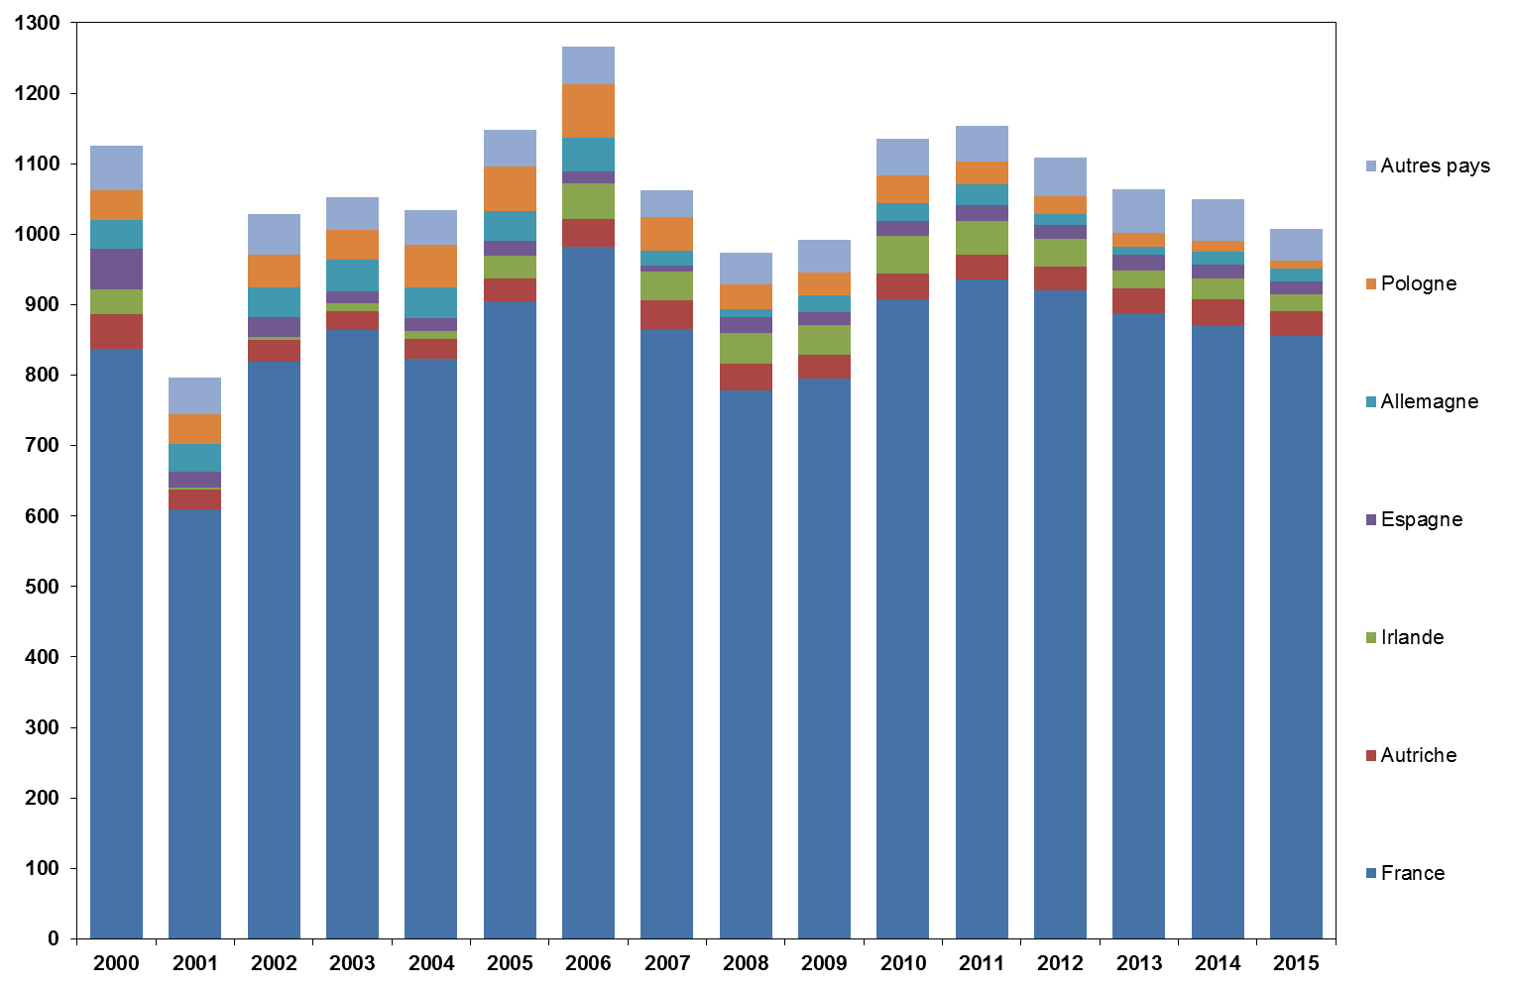
Les fournisseurs de l’Italie en bovins vivants (Million d’euros courants, 2000 à 2015)
INRA, SMART-LERECO, d’après COMEXT

Slide 12
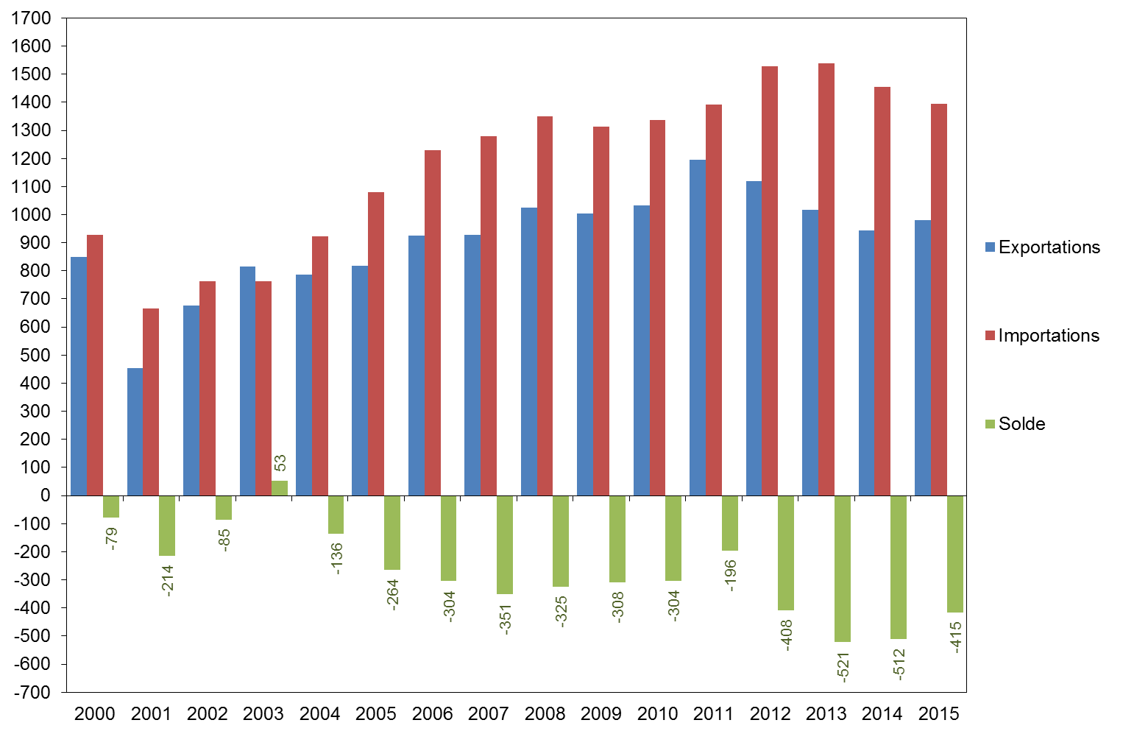
Les échanges de la France en viande bovine (Million d’euros courants, 2000 à 2015)
INRA, SMART-LERECO, d’après COMEXT

Slide 13
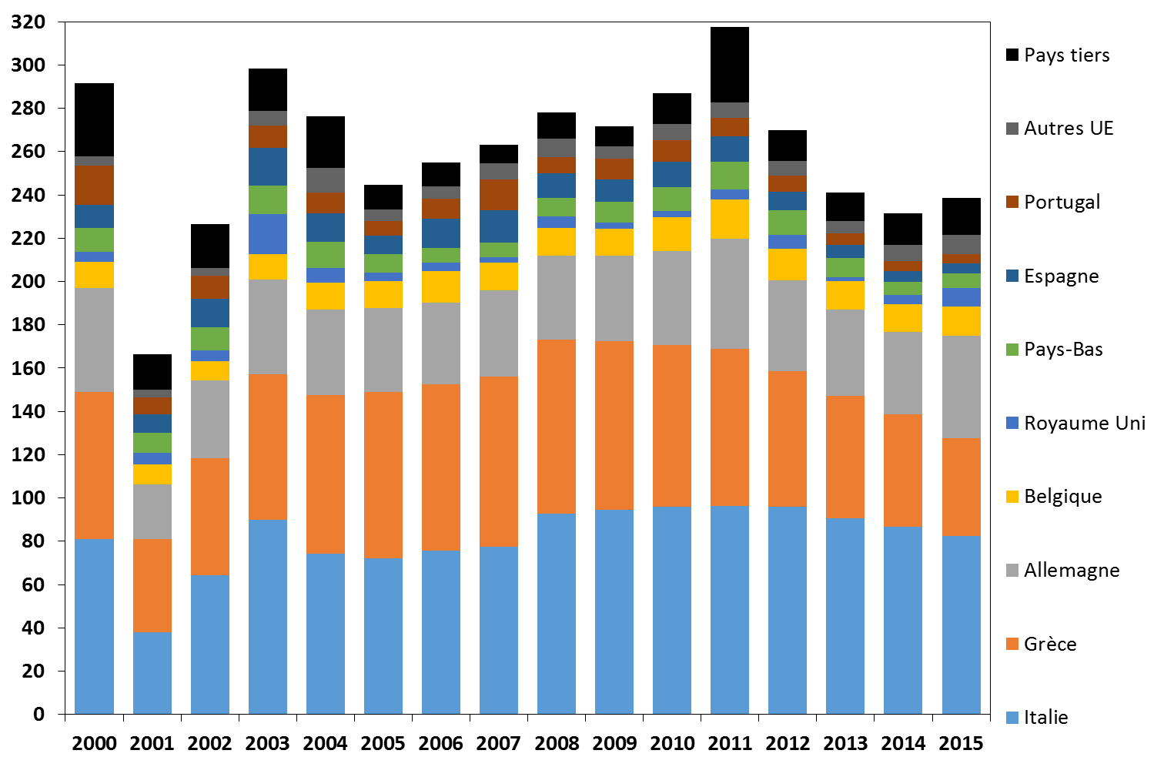
Les clients de la France en viande bovine (Milliers de tec, 2000 à 2015)
INRA, SMART-LERECO, d’après Douanes Françaises

Slide 14
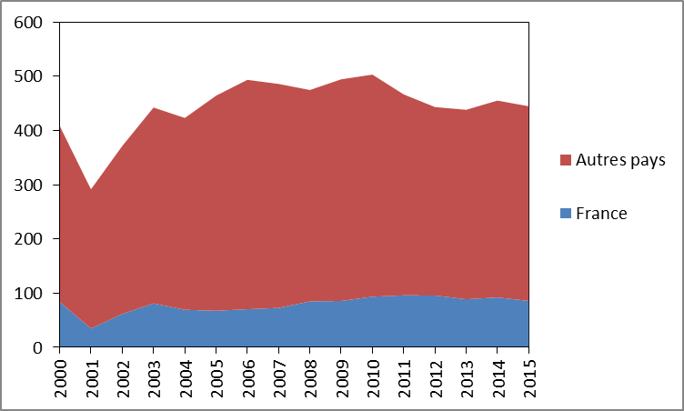
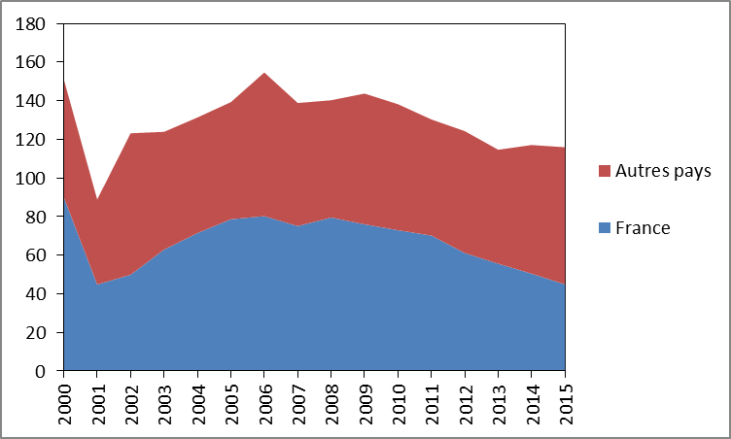
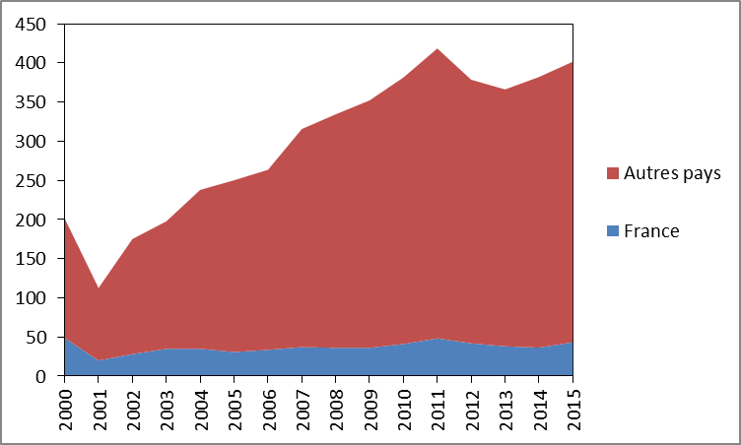
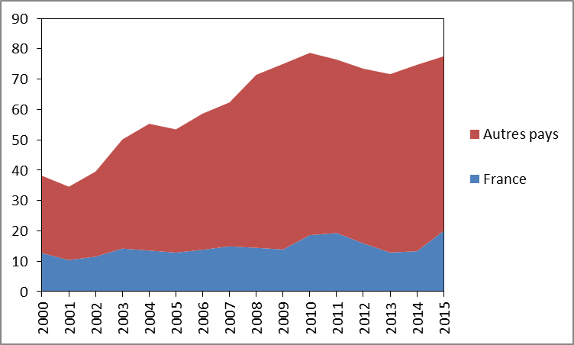
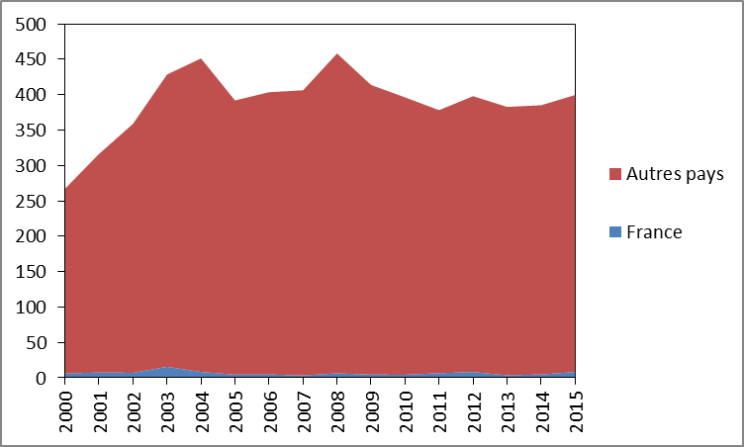
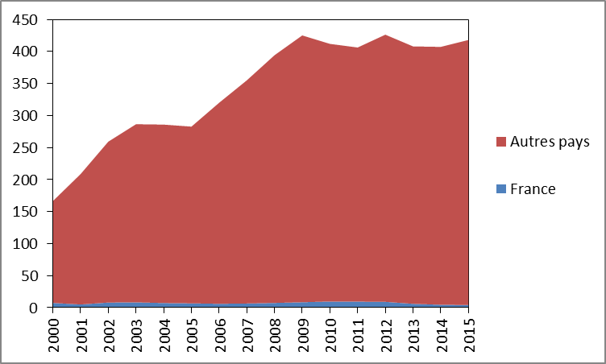
Les importations en viande bovine de nos principaux clients (Milliers de tec, 2000 à 2015)
Italie
Grèce
Allemagne
Belgique
Royaume-Uni
Pays-Bas
INRA, SMART-LERECO, d’après COMEXT

Slide 15
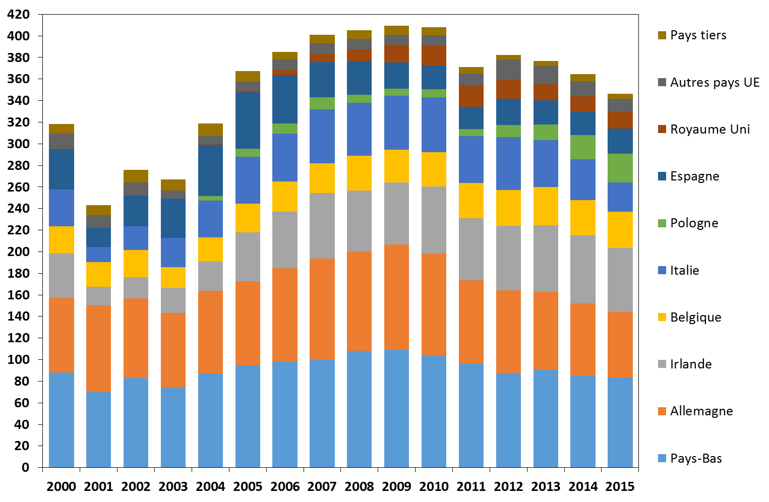
Les fournisseurs de la France en viande bovine (Milliers de tec, 2000 à 2015)
INRA, SMART-LERECO, d’après Douanes Françaises

Slide 16
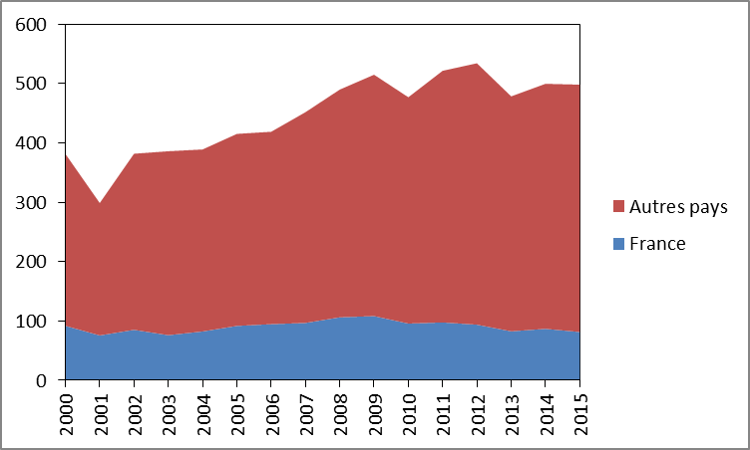
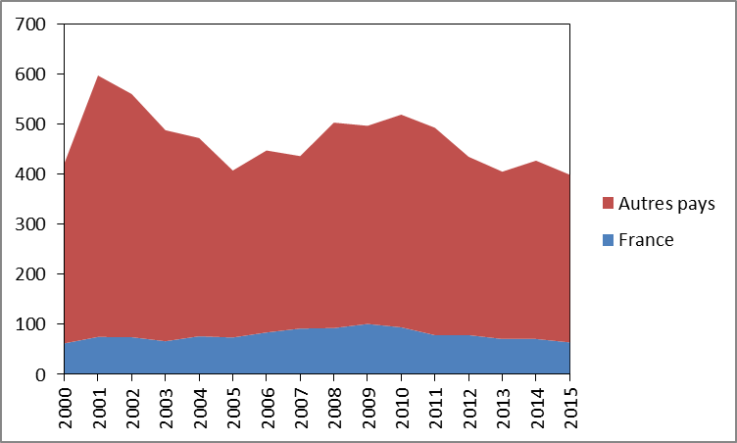
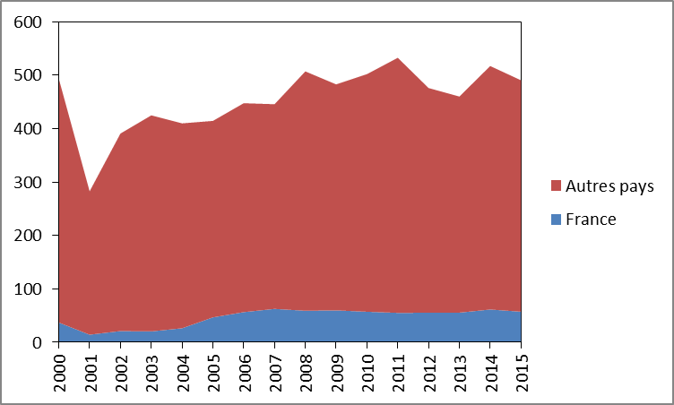
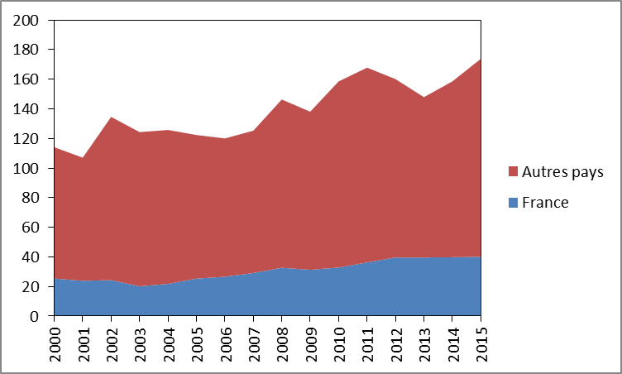
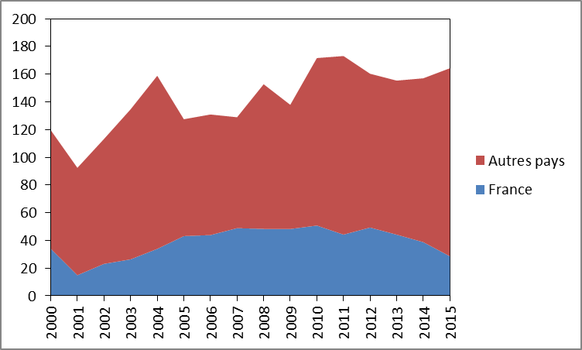
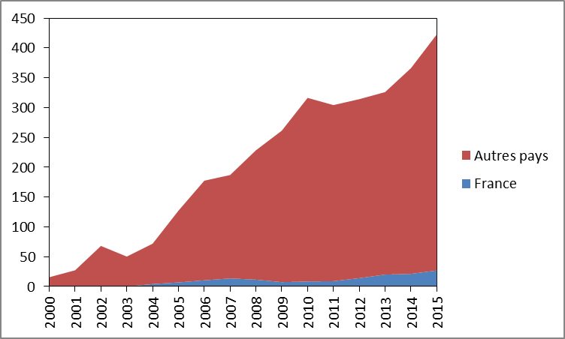
Les exportations en viande bovine de nos fournisseurs (Milliers de tec, 2000 à 2015)
Pays-Bas
Allemagne
Irlande
Belgique
Italie
Pologne
INRA, SMART-LERECO, d’après COMEXT

Slide 17
17
Conclusion
Un bilan qui interroge…
La baisse de la production nationale de viande bovine se poursuit à un rythme qui limite nos capacités d’exportations.
Nos principaux clients rencontrent des difficultés économiques qui limitent leurs besoins et donc nos exportations.
La viande bovine importée provient surtout de vaches laitières issues des pays du nord de l’UE = concurrence avec les vaches à viande
…Mais des opportunités pour l’avenir ?
Le marché européen est finalement assez captif
Nos fournisseurs le seront-ils demain pour les même volumes ?
Plusieurs pays non UE voisins s’ouvrent : Turquie, Algérie, etc.
Exporter davantage nos produits de qualité issus du secteur allaitant
Le commerce extérieur de la France dans le secteur bovin - 3R 2016
17
Notes:
17

Slide 18
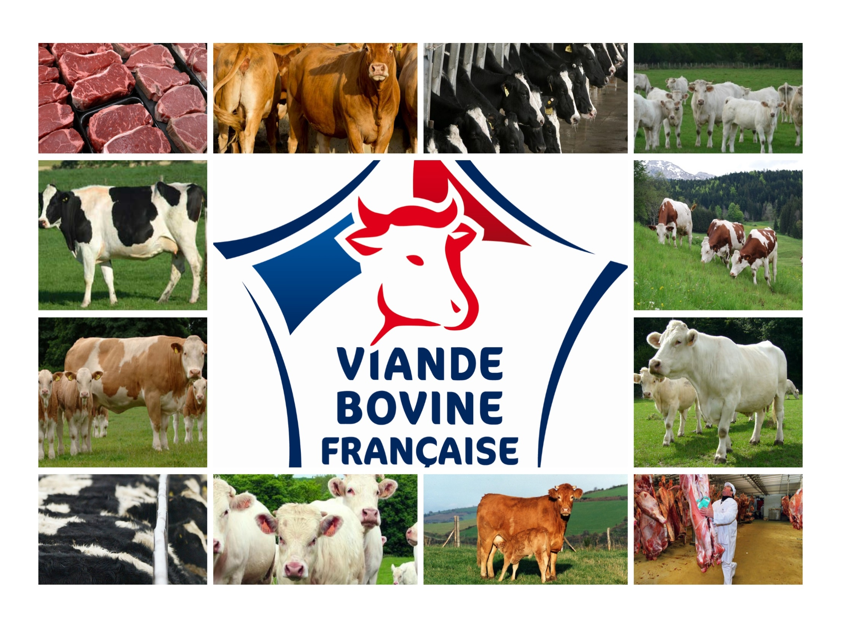
Merci de votre attention
18
Le commerce extérieur de la France dans le secteur bovin - 3R 2016
18
Notes:
18

